Slide 1


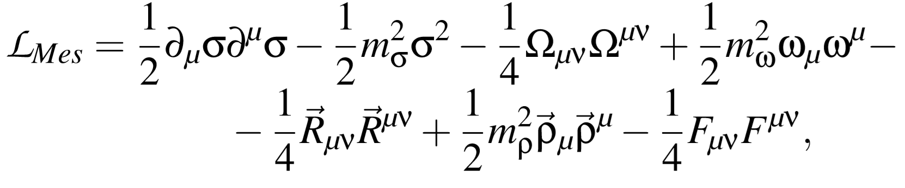
Implementacija nuklearnih energijskih funkcionala gustoće
Jezgru opisujemo kao sustav neovisnih Diracovih čestica u srednjem potencijalu koji potječe od međudjelovanja izmjenom mezona i fotona, s Lagrangijanom:
-fermioni, kinetički član :
-bozoni, kinetički član:
-tenzori polja:

Slide 2
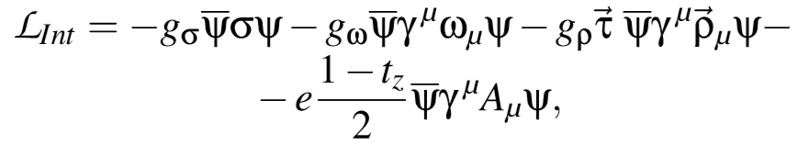
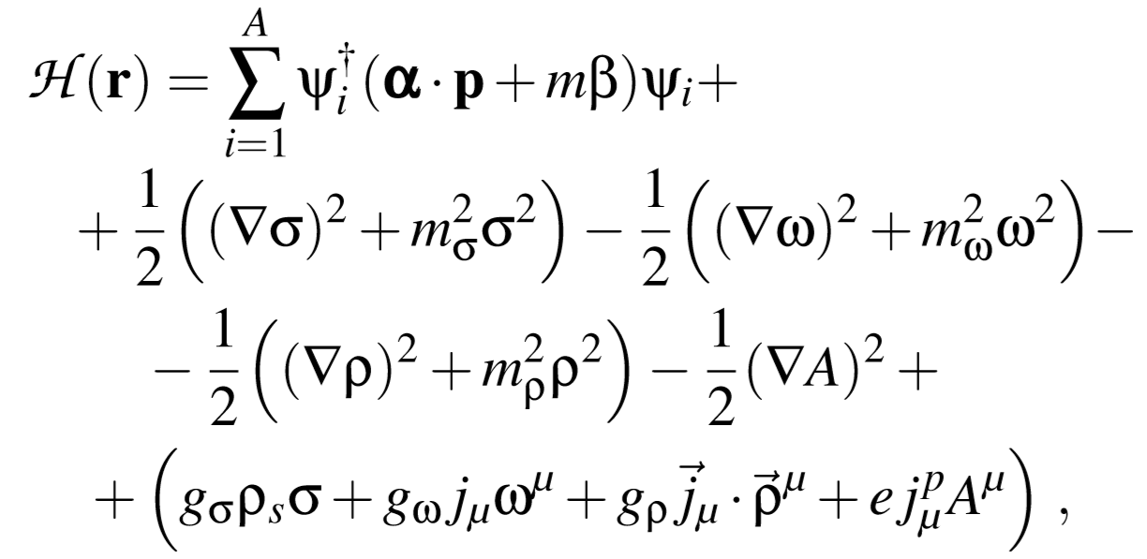
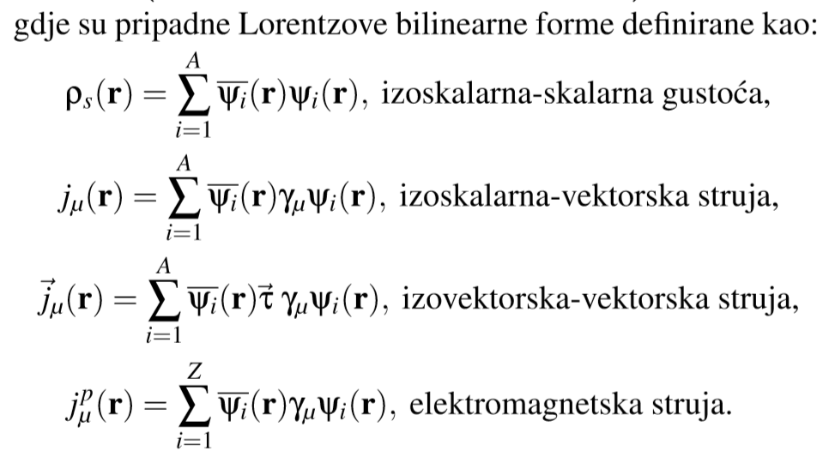
- interakcija:
Feynmanovi dijagrami...
- gustoća Hamiltonijana:
- sumacija se provodi po zaposjednutim orbitalama u Fermijevom moru pozitivnih energija zanemarujući Diracovomore (no-sea approximation)

Slide 3
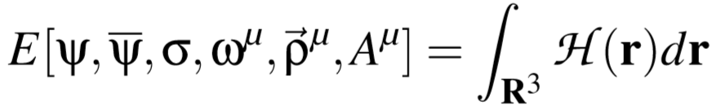
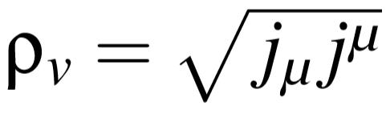
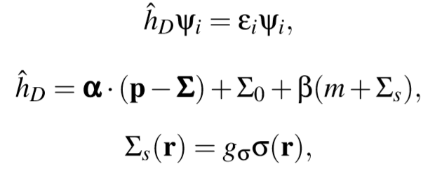
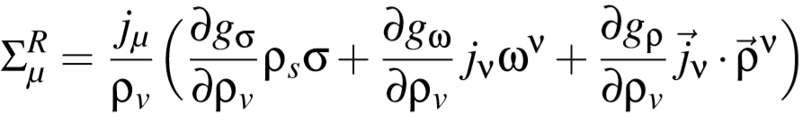
Energijski funkcional gustoće:
- uvode se konstante vezanja ovisne o gustoći:
- varijacijom funkcionala (FČS2)
slijede jednadžbe gibanja:
Zbog ovisnosti o gustoći...

Slide 4
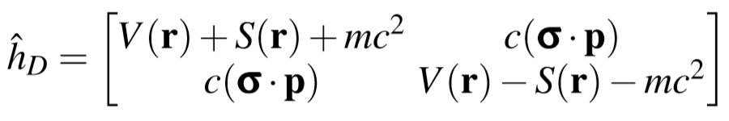
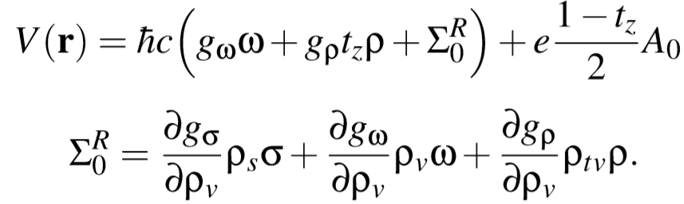

Razmatranje ćemo ograničiti na parno-parne jezgre, invarijantne na vremenski obrat, pa prostorne komponente polja iščezavaju
Hamiltonijan je tada (SI):
Preostale komponente polja vektorskih mezona
- skalarni potencijal:
- vektorski potencijal:

Slide 5
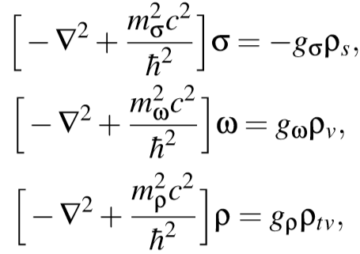

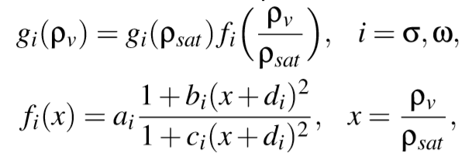
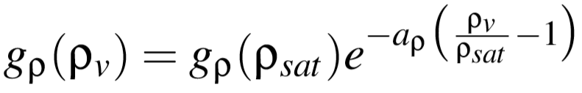
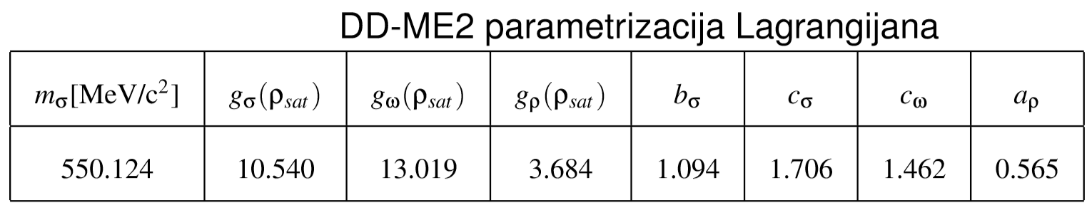
Varijacija funkcionala po bozonskim poljima daje Klein-Gordonove (Poissonovu) jednadžbe:
Gustoća saturacije nuklearne materije
Konstante vezanja dane su ansatzom (prijašnja istraživanja besk. nuklearne materije)
- zajedno s masom sigma mezona, sve skupa 13 parametara, ali ipak nisu svi nezavisni...

Slide 6
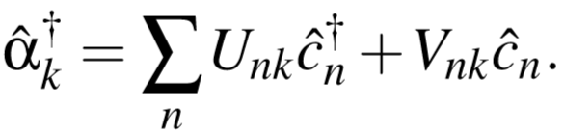
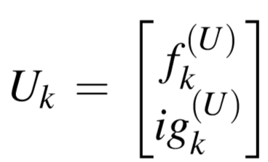
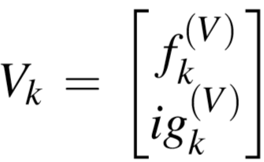

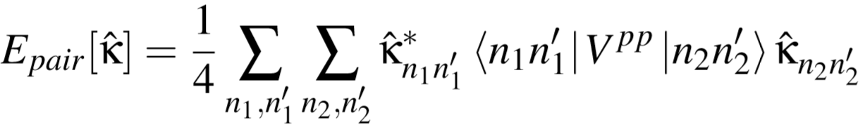
Prethodno opisani model prikladan je za opis magičnih jezgara, dok u slučaju jezgre s otvorenim ljuskama moramo uključiti i interakcije sparivanja nukleona.
Relativistička Hartree-Bogoliubovljeva teorija (pregled rezultata)
- kvazičestični operatori, unitarna Bogoliubovljeva transformacija:
- H-B valne funkcije:
- uvodi se operator gustoće i tenzor sparivanja:
- u funkcional dodajemo sparivanje:
ovo znamo...
Matrični element sparivanja (NF1)

Slide 7
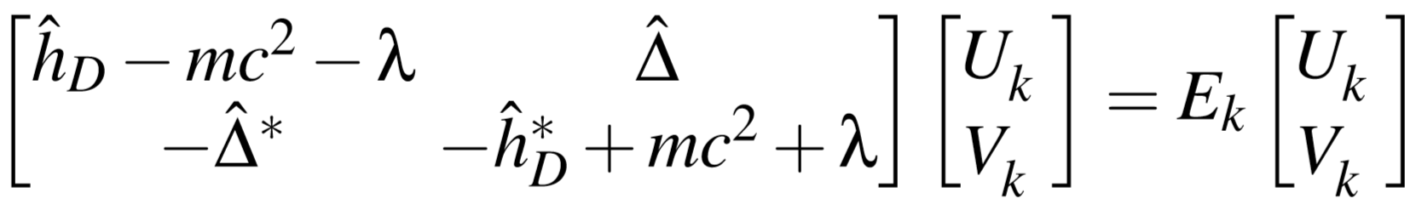
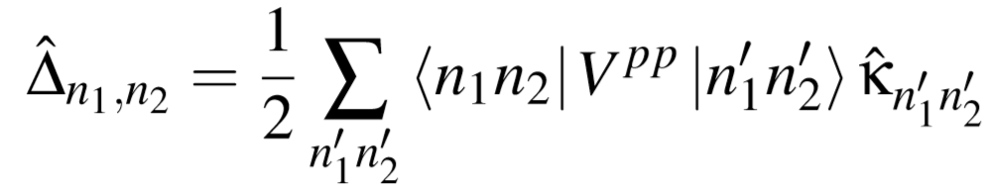
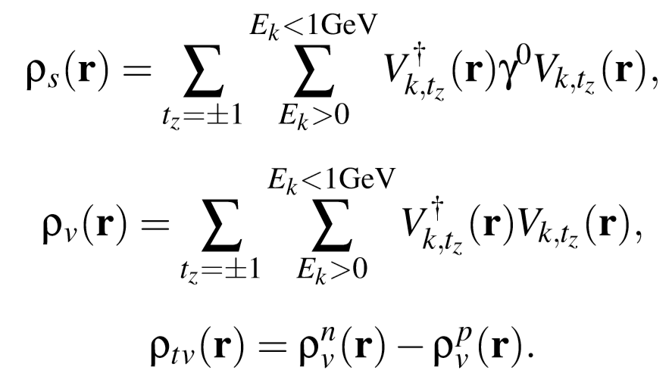
Varijacijskim postupkom, slično kao i prije, dobiva se RHB jednadžba gibanja za kvazičestice:
imamo kemijski potencijal jer generalizirani Hamltonijan ne komutira s operatorom broja (kvazi)čestica
operator sparivanja dan je matrično:
- u RHB teoriji, Lorentzove bilinearne forme izrazive su preko kvazičestičnih valnih funkcija:
No-sea aproksimacija
Samo poz. energije u Fermi moru

Slide 8

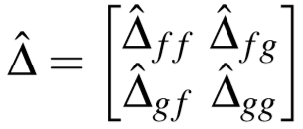

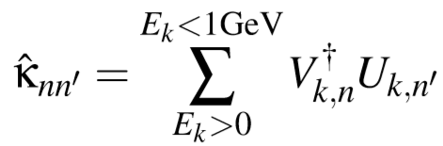
Koriste se razni modeli za interakciju sparivanja. Najuspješnija je Gognyjeva sila, ali je izuzetno numerički zahtjevna
- alternativa: separabilna TMR interakcija (u impulsnom prostoru):
- Parametri su fitani na rezultate koje daje Gogny:
- Dakle, da bi našli operator sparivanja u RHB jednadžbi:
treba izračunati matrični element sparivanja:
zajedno sa tenzorom sparivanja:
Jedini nezanemariv član

Slide 9
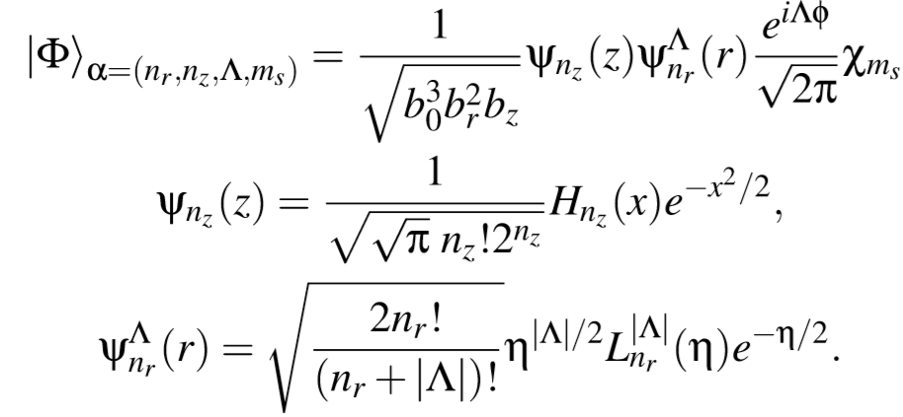
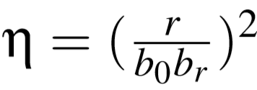
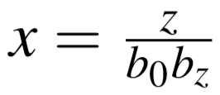
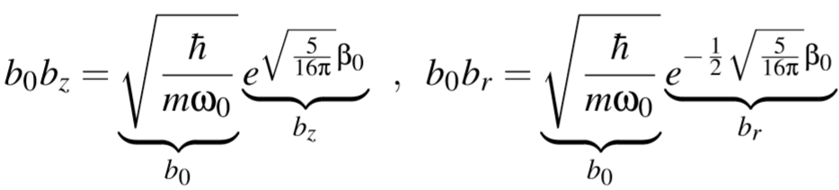
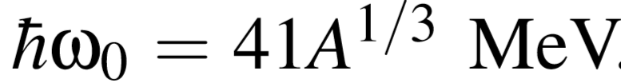
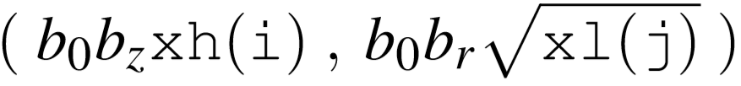
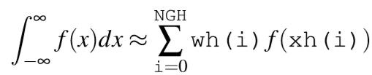
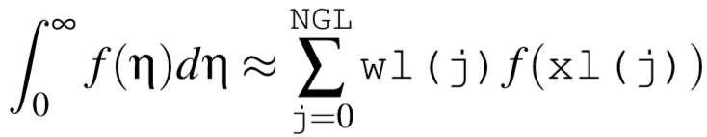
Rješenje modela
- Razvoj u bazi QHO. Razmatranje ograničavamo na jezgre simetrične na rotaciju oko z osi i refleksiju preko xy ravnine
- Baza:
- shell model:
- Svu numeriku radimo na 48x48 Gaussovoj mreži čvorova ( integracijske GH i GL formule ):

Slide 10
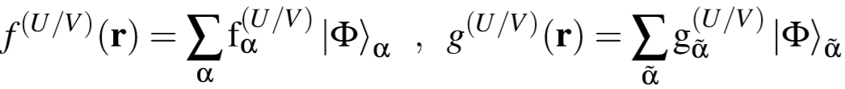

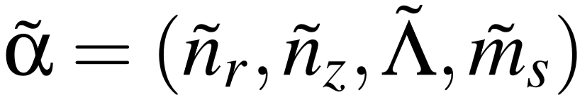
Što se uopće razvija?
Kako ograničiti sumu? --- SPURIOZNA STANJA!
Veliku komponentu razvijamo po svim mogućim tako da glavni oscilatorski kvantni broj ne prelazi neki zadani broj (obično se koristi 12):
Malu komponentu razvijamo po svim mogućim tako da glavni oscilatorski
Kvantni broj ne prelazi:
Razvijamo samo po stanjima s pozitivnim angularnim momentom zbog invarijantnosti na vremenski obrat! Ako nam negdje trebaju i negativna stanja (primjerice u gustoćama) samo dodajemo faktor x 2

Slide 11

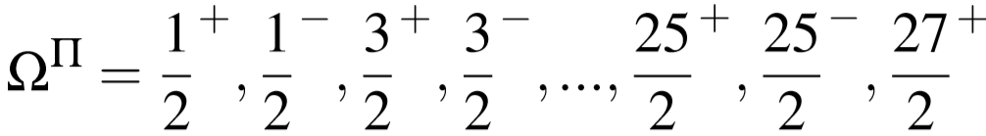
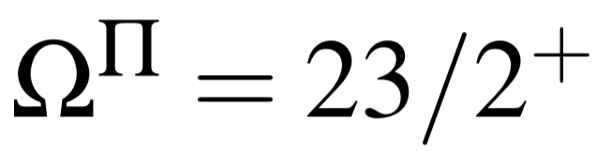
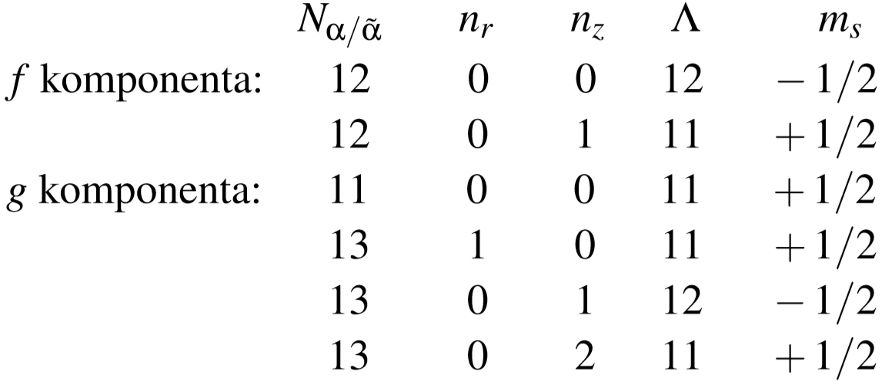
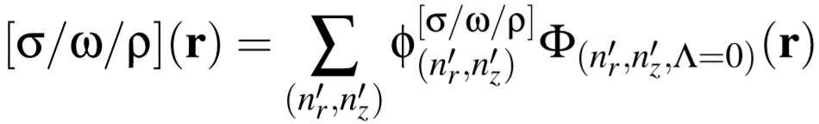
Zbog invarijatnosti operatora na simetriju, uređenu bazu organiziramo po blokovima:
Složenost pada
Primjer:
Paritet male komponente je suprotan od velike (operator pariteta je gamma matrica)
Mezonska kratkodosežna (Yukawa) polja razvijamo po stanjima s +1 paritetom i angularnim momentom 0:
Coulombovo polje koje je dalekodosežno moramo direktno integrirati

Slide 12
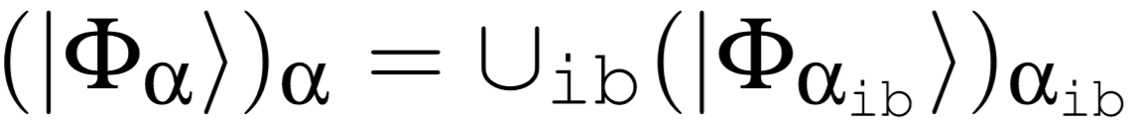
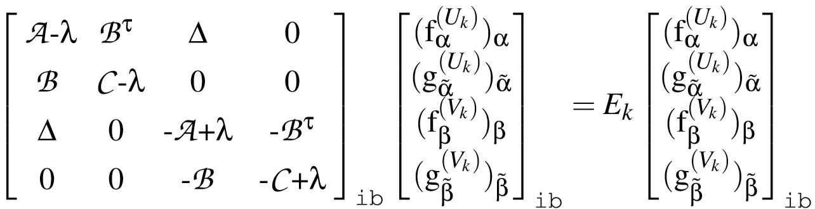
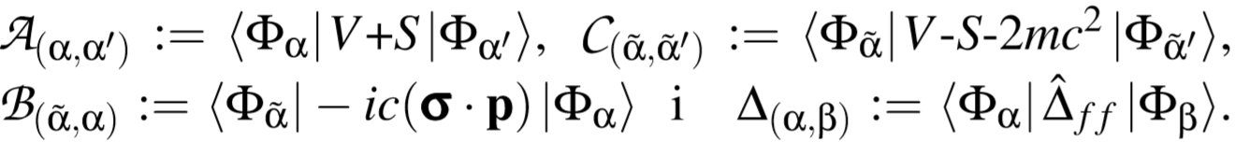
Integro-diferencijalnu jednadžbu moguće je razvojem u bazi:
svesti na matričnu jednadžbu (pogodnu za računanje) u
prostoru koeﬁcijenata razvoja - konﬁguracijski prostor.
RHB u konf. prostoru:
Definicije podmatrica su:
Treba izračunati u bazi QHO.

Slide 13
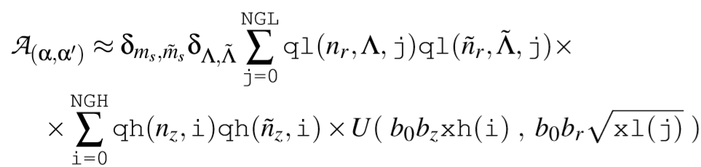
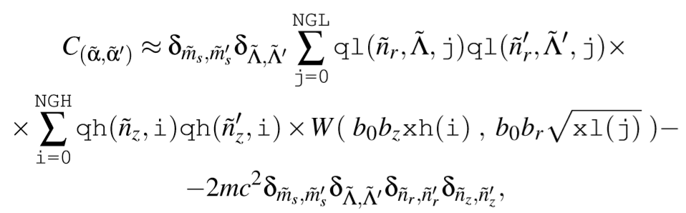
Samo konačni rezultati:
V(r)+S(r)
V(r)-S(r)

Slide 14
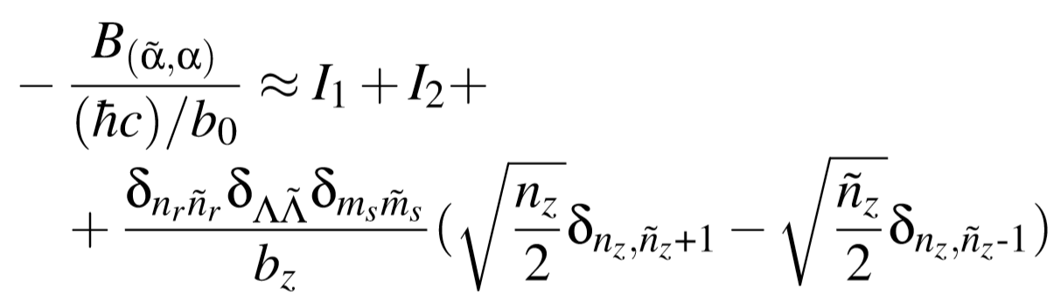
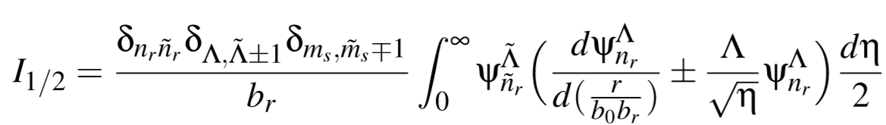
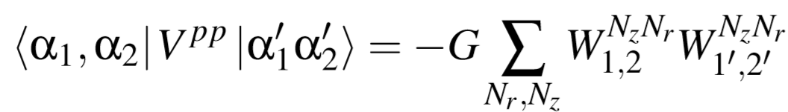
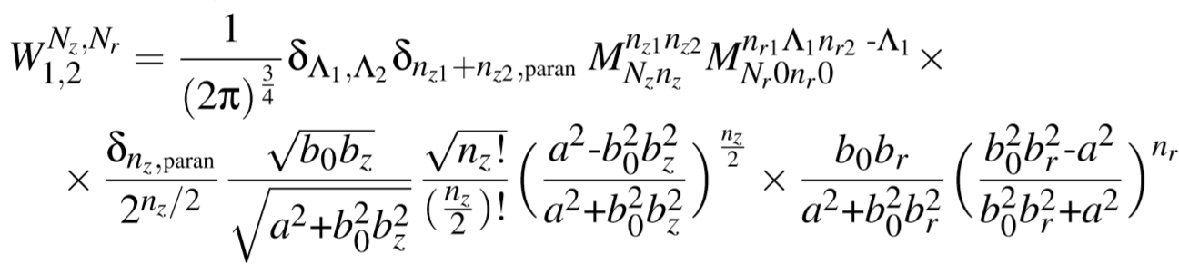
Kinetički dio:
Matrični elementi sparivanja:
Separirana forma!!!
Talmi-Moshinsky zagrade

Slide 15
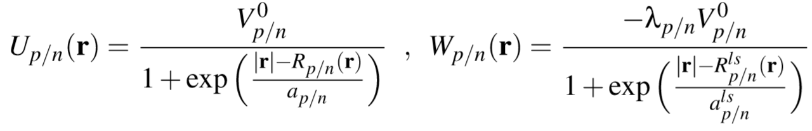
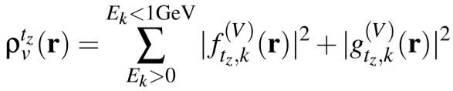
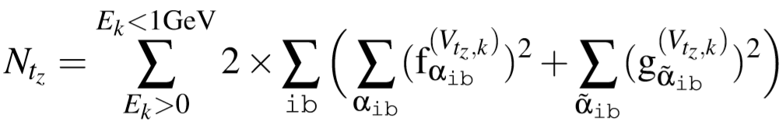
Svojstveni problem u konf. prostoru rješavamo samosuglasno u iteracijama
Inicijalizacija:
Woods-Saxon potencijali za podmatrica A i C (za Coulombov doprinos jezgru aproksimiramo nabijenom kuglom)
Inicijalno sparivanje odabiremo monopolan pairing jakosti 1MeV
U i-toj iteraciji, dijagonaliziramo RHB matrice tako da podesimo točan kemijski potencijal (metoda sekante-bisekacija)

Slide 16
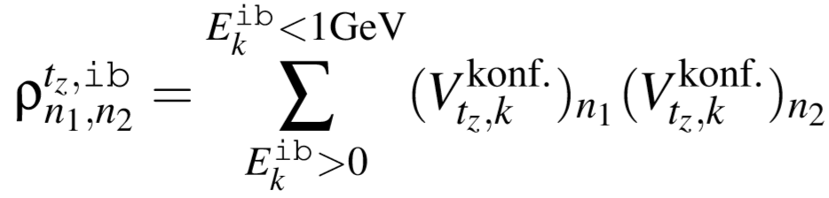



Matrica gustoće po blokovima:
Dobivamo vektrosku i skalarnu gustoću na Gaussovoj mreži:
Dalje nam trebaju bozonska polja.
Coulombovo polje
(Greenova fcija)

Slide 17




Mezonska polja
Izvore sada znamo na Gaussovoj mreži
Uvrštavanjem razvoja mezonskih polja i skalarnim množenjem slijeva nekom baznom funkcijom dobivamo:
Gdje je matrična reprezentacija KG operatora dana:
Prije iterativnog postupka izračunamo inverz matrice:

Slide 18



Matrični element sparivanja su:
Pokazano je kako iz matrica na početku i-te iteracije izračunati nove podmatrice za iduću iteraciju!
Kako ograničiti kvadrupolni moment?
Želimo kao rješenje dobiti jezgru u pobuđenom stanju s točno zadanim kvadrupolnim momentom:
deformacija
Proširena Lagrangeova metoda:
Nakon varijacije
jedina promjena je
u vektorskom potencijalu

Slide 19


Miješanje međurezulatata – Broydenova metoda (generalizacija metode sekante) na varijablu:
Problem samosuglasnog rješavanja javlja se u drugim granama fizike. Ova rutina originalno je nastala za potrebe simulacija u kvatnoj kemiji.
Nakon što je postignuta samosuglasnost (preciznost u 1-normi) vratimo se u kanonsku bazu (dijagonalizacija operatora gustoće) te u njoj izračunamo korekciju kinetičke energije centra mase:
Spline interpolacijom, interpoliramo konačnu gustoću nukleona na ekvidistantnu mrežu.

Slide 20

Rezultati
Fundamentalna opservabla u nuklearnoj fizici – energija vezanja
Za usporedbu, energija vezanja teške jezgre U-238 je oko 1800MeV

Slide 21

Model izuzetno dobro opisuje formaciju grozdova (cluster konfiguracije) u odnosu na ostale često korištene (nerelativističke) funkcionale gustoće iako u njega nigdje nije eksplicitno ugrađen mehanizam lokalizacije nukleona
Promatrajmo dvostruko magičnu jezgru O-16 kada ju postupno „rastežemo”. Na dovoljno velikim deformacijama, jezgru možemo shvatiti kao nuklearnu molekulu.

Slide 22


Slide 23


Slide 24


Slide 25


Slide 26


Slide 27


Slide 28


Slide 29


Slide 30


Slide 31


J.P.Ebran, E.Khan, T.Nikšić, D.Vretenar, Nature 487, 341 (2012).

Slide 32


Iako se model bavi osnovnim stanjemo moguće ga je primijeniti i na dinamičke probleme u okviru aproksimacije slučajnih faza (QRPA). Gleda se odzivna funkcija (npr. izoskalarni monopolni operator) na malu harmoničku smetnju ubačenu u osnovnu TDRHB:
Postoji i implementacija za jezgre sferičnog i općenito triaksijalnog oblika
Lako se nadogradi postojeća implementacija DD-ME2 funkcionala. Postoji efektivna DD-PC parametrizacija Lagrangijana – izmjena mezona je svedena na kontaktnu 4-fermionsku interakciju:

Slide 33
Opisani model iako kreće od ﬁzikalnog Lagrangijana, nije ab-initio model, jer pretpostavlja konkretnu ovisnost konstanti vezanja o gustoći. Ipak, pokazano je da model zadovoljavajuće dobro reproducira bitne ﬁzikalne opservable kao što su energija vezanja i formacija alfa clustera u jezgrama.
Time DD-ME2 funkcional predstavlja bitan napredak ka formiranju univerzalnog funkcionala gustoće, koji bi se koristio za pouzdana (eksperimentu nedostupna) astroﬁzička istraživanja egzotičnih jezgri.
T. Nikšić, N. Paar, D. Vretenar, and P. Ring, Prog. Comp. Phys. Comm. 185, 1808 (2014).
Antonio Bjelčić

